Slide 1
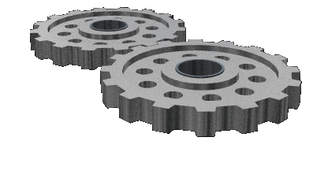
x x2 x3 Enter <, >, or = R.H.S.
Var. Name
Maximize 3.00 5.00 2.00
Constr 1 1.00 2.00 1.00 <= 14.00
Constr 2 2.00 4.00 3.00 <= 23.00
Lower Bound 0.00 2.00 0.00
Upper Bound 4.00 5.00 3.00
Unrestr'd (y/n)? n n n

Slide 2
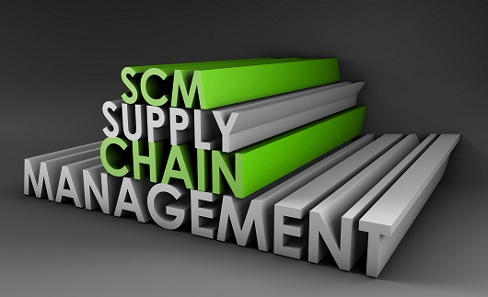

Slide 3
SUPPLY CHAIN MANAGEMENT
استادراهنما: آقای محمد میرکاظمی
کارشناسی ارشد مدیریت صنعتی
موسسه آموزش عالی البرز
یاسر امیری هادی جمشیدی

Slide 4
فهرست
مقدمه
تعریف مدیریت زنجیره تامین
تاریخچه مدیریت زنجیره تامین
اهمیت مدیریت زنجیره تامین
حوزه های مدیریت زنجیره تامین
مدیریت زنجیره تامین ناب
مدیریت زنجیره تامین چابک
مشکلات زنجیره تامین
زنجیره تامین سبز
فناوری اطلاعات و زنجيره تامين
ERP&SCM
RFID&SCM
عوامل موفقیت مدیریت زنجیره تامین
منابع

Slide 5
مقدمه
پیچیدگی وگسترش نیازهای امروزبه کالاهاوخدمات متنوع،به گونه ایست که هیچ سازمانی بدون همکاری با دیگر سازمانها قادر به تولید این کالاها یا ارائه خدمات نیست.
اصطلاح زنجیره تامین ، نمایی از نحوه پیوند سازمان با سایر شرکا را در اختیار قرار میدهد.

Slide 6
زنجيره تامين چيست ؟
- سیسـتمی از تامین کننـدگان ، تولیدکننـدگان ، توزیع کننـدگان ، خرده فروشها و مشتریان که در این سیستم مواد از تامین کنندگان به مشتریان رو به پایین جریان می یابد و جریان اطلاعات از هردو طرف است .
(stevens,1989;lee&billington,1993)
- زنجیره تامین به کلیه فعالیت هایی که مرتبط با جریان محصول و خدمات و همچنین تبدیل آنها ازمنبع مواد خام تا مصرف کننده نهایی میشوند که شامل اطلاعات لازم جریان تولید ، مدیریت یکپارچه سازی و ادغام چنین فعالیت هایی چه در داخل و چه در خارج شرکت اطلاق میگردد .
(ایرانزاده ، سلطانی ، 1388)

Slide 7
مدیریت زنجيره تامين چيست ؟
- SCM عبارت است از هماهنگی فعالیت ها و فرایندهای زنجیره تامین چه در درون و چه در بیرون سازمان ها به گونه ای که فراتر از لجستیک است .
(ایرانزاده ، سلطانی ،1388(
یکپارچه سازی فرآیندهای کسب و کار از مصرف کننده نهایی تا تامین کننده اصلی که محصولات ، خدمات و اطلاعات را عرضه می کند و در نتیجه برای مشتریان و سایر ذینفعان ارزش افزوده ایجاد میکند،می باشد.
(Remko&van&hoek,1998)

Slide 8
وقبل از آن دهه 60
دهه 70
دهه 80
دهه 90 و پس از آن
ناپایداری بازار اهمیت روابط خریدار فروشنده ، شراکت با تامین کنندگان وآغاز SCM دوره
پیشی گرفتن میزان عرضه از تقاضا ،فشار برای تحویل کالاهای با قیمت پایین و کیفیت بالا معرفی
LEAN&JIT
بیشتر بودن میزان تقاضا از عرضه تولید انبوه ، انبارکردن موجودی درتمام مراحل تولید. آغاز مدیریت توزیع NCPDMبا
برابری میزان عرضه با تقاضا ، بی نظمی در تهیه مواد اولیه و توزیع، معرفی
MRP&MRPII

Slide 9
اهمیت مدیریت زنجیره تامین
هماهنگی بهتر مواد و ظرفیت
کاهش هزینه موجودی
حمل و نقل بهینه
افزایش توان پاسخ گویی به مشتری
و....

Slide 10
حوزه های مدیریت زنجیره تامین
WHAT
Production
HOW
WHEN
HOW MUCH TO MAKE
Inventori
HOW MUCH TO STORE
INFORMATION
Location
WHERE BEST TO DO WHAT ACTIVITY
HOW
Transportation
WHEN

Slide 11
مدیریت لجستیک
لجستیک: واژه ای یونانی به معنی:
Oxford dic :The detailed coordination of a complex operation involving many people, facilities, or supplies.
هماهنگی دقیق از یک عملیات پیچیده شامل افراد، امکانات، و یا منابع زیاد.
تعریف: مدیریت لجستیک بعنوان نقشی در زنجیره تامین است که وظیفه‌دار طراحی، نحوه اجرا، کنترل و افزایش بهره وری کلیه فرایندهای مرتبط با ذخیره‌سازی کالا و جریان‌های جلو برنده و یا عقب رونده موثر، ارائه سرویس‌ها و یا اطلاعات مرتبط از محل تولید تانقطه مصرف به طوریکه نیازهای مشتریان را بر آورده سازد، می‌باشد.

Slide 12
کارایی لجستیک
لجستيك مي بايستي ساز و كار و شرایطی را فراهم سازد که کلیه مواد لازم ، امكانات و خدمات را بر اساس برنامه :
- در مكان صحيح
- در زمان صحيح
- به مقدار صحيح
- با كيفيت صحيح
- با هزینه مناسب بدست گروه هدف برساند.

Slide 13
زنجیره تامین ناب
هدف سیستم تولید ناب رسیدن محصول به مشتری با کمترین هزینه و بیشترین ارزش افزوده (از دید مشتری) است.
دلیل مطرح شدن زنجیره تامین ناب، همانند سیستم تولید ناب کاهش اتلاف افزایش سودآوری و انعطاف پذیری در زنجیره تامین بود.

Slide 14
اتلاف ها در زنجیره تامین
حوزه اطلاعاتی
ناکارآمدی برنامه ریزی های اطلاعاتی ، اثر شلاقی،عدم تقسیم مناسب جریان اطلاعات، عدم هماهنگی های لازم
حوزه تصمیمات راهبردی
تصمیم گیری اشتباه در مورد زمانبندی تولید کالا، عدم برنامه ریزی مناسب در تعیین میزان ذخیره احتیاطی در سیستم های کششی و فشاری
حوزه تغییرات سیستم
تغییرات لجستیک،عدم برنامه ریزی مناسب در تهیه و برونسپاری

Slide 15
ویژگی های زنجیره تامین ناب
تقسیم بندی تامین کنندگان
تعیین قیمت براساس تحلیل بازار و مهندسی ارزش
برنامه ریزی چندساله برای تولید محصول
مونتاژکننده تنهاساخت قطعات مهم رابرعهده دارد
تامین کنندگان عرضه یک محصول کامل رابرعهده دارند
و ...

Slide 16
زنجیره تامین چابک
تعریف چابکی :
توانایی سازمان برای درک تغییرات محیطی و پاسخ اثربخش و کارا به آن تغییر.(اشرفی و همکاران 2005).
تعریف چابکی در زنجیره تامین:
چابکی در زنجیره تامین عبارتست از توانایی کل زنجیره تامین و اعضای آن برای هماهنگی سریع با شبکه ها و عملیات مربوط برای انطباق با الزامات و نیازمندی های متلاطم و پویای مشتریان.(اسماعیل و شریفی 2006).

Slide 17
ویژگی های زنجیره تامین چابک
حساسیت به بازار
ASC
مبتنی بر شبکه
مجازی بودن
یکپارچه سازی فرایند

Slide 18
زنجیره تامین سبز
GSC عبارت است از در نظر گرفتن مسائل زیست محیطی در SC شامل طراحی محصول، انتخاب و منبع یابی مواد، فرآیند ساخت وتولید، تحویل محصول نهایی به مشتری و مدیریت محصول پس از مصرف و طی شدن عمر مفید آن .((Srivastava 2007
GSCM تمام فرایندهای تولیدی از قبیل خرید مواد خام ، تولید محصول ، بازیافت ، استفاده مجدد و تولید مجدد را در بر می گیرد.
(kainuma & Tawara 2006)

Slide 19
محرک های سازمان جهت پذیرش GSCM
1- محرک های بیرونی
برآورده کردن تقاضای مصرف کنندگان
واکنش نسبت به اقدامات رقبا با هدف حفظ و گسترش سهم بازار
مقررات و قوانین بین المللی و دولتی
2- محرک های درونی
احساس مسئولیت در قبال محیط زیست
کاهش هزینه ناشی از کاهش مصرف منابع انرژی و مواد خام
ایجاد مزیت رقابتی پایدار در سازمان

Slide 20
شاخص های ارزیابی زنجیره تامین سبز
تامین کننده سبز (خرید سبز)
طراحی سبز
تولید سبز
بسته بندی سبز
توزیع سبز

Slide 21
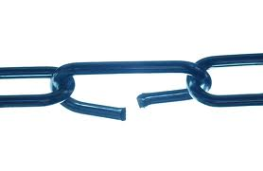
مشکلات زنجیره تامین
1- عدم اطمینان
اثر شلاق چرمی
2- عدم هماهنگی
ذخیره فریبنده
3- مشکلات جهانی شدن
سیستم های حمل و نقل نا کارآ ، عدم امکان استفاده از تکنولوژی اطلاعات توسط همه سازمانها و کشورها ، ناتوانی در تبادل داده ها و مدیریت داده ها بین اعضای زنجیره تامین ، تفاوت در عملکردها و فرآیندهای شرکت های مختلف.

Slide 22
اثر شلاق چرمی BULLWHIP effect
اولین بار در شرکت P&G کشف شد .
تغییرات نامنظم در سفارشات طی زنجیره تامین به دلیل پیش بینی ضعیف، عدم اطمینان از آینده فروش محصول و منافع شخصی اعضای زنجیره تامین از مهم ترین دلایل اثر شلاق چرمی می باشند.

Slide 23
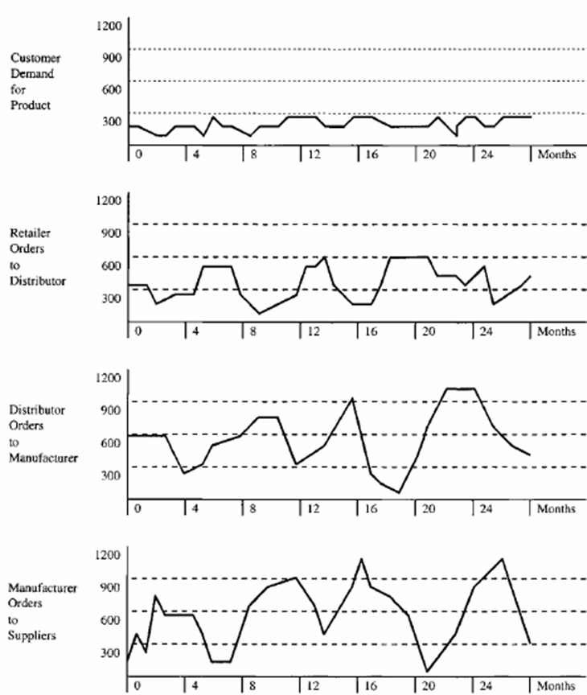
اثر شلاق چرمی BULLWHIP effect

Slide 24
فناوری اطلاعات وزنجيره تامين
مدیریت زنجیره تامین بر رویکردی مشتری محور استوار است. لذا ارتباط به موقع و کامل بین همه عناصر زنجیره جهت اطلاع از نیازهای مشتری و میزان تامین نیازها از ضروریات آن است.برای تسهیل جریان اطلاعات و مدیریت دقیق آن بستر مناسبی از نرم افزارها و سیستم های اطلاعاتی یکپارچه و شبکه های اکسترانت و اینترانت مورد نیاز است.

Slide 25
ERP & SCM
Enterprise Resources Planning
انجمن کنترل موجودی آمریکا: روشی برای برنامه ریزی و کنترل موثر تمامی منابع مورد نیاز برای دریافت ، تولید ، ارسال و پاسخگویی به نیازهای مشتریان در شرکت های تولیدی ،توزیعی و خدماتی.
اجزای سیستمهای ERP
مالی و حسابداری ،فروش و بازاریابی ، ساخت و تولید ، منابع انسانی

Slide 26
ERP & SCM
تامین کنندگان نرم افزارهای ERP پس از مواجهه با چالش جدیدی به نام اینترنت مجبور به طراحی بسته های نرم افزاری خود به گونه ای شدند که امکان اجرای آنها برروی شبکه جهانی اینترنت وجود داشته باشد.همین امر موقعیتی را فراهم آورد که ERP که در گذشته نه چندان دور به صورت یک نرم افزار داخلی در سازمان مطرح بود ، با سیستم های دیگری همچون SCM ارتباطی تنگاتنگ پیداکند.

Slide 27
ERP & SCM
مزایای استفاده از ERP در SCM
تصميم گيري پيرامون اينکه چه چيزي، در چه موقعي بايد توليد، ذخيره، و جا به جا شود
انتقال سريع سفارشات
پيگيري وضعيت سفارشات
کنترل سطح موجودي
کاهش هزينه هاي عمليات ، انبارداري و موجودي
پيگيري محموله ها
برنامه ريزي توليد بر مبناي تقاضاي واقعي مشتريان
انتقال سريع تغييرات مورد نياز در طراحي محصول

Slide 28
RFID & SCM
به مجموعه ای از فناوری ها که از آنان برای شناسايی اشياء ، انسان و حیوانات توسط ماشين استفاده می گردد، شناسايی خودکار و يا به اختصارAuto IDگفته می شود.
هدف اکثر سيستم های شناسايی خودکار، افزایش کارآيی ، کاهش خطاء ورود اطلاعات و آزاد سازی زمان کارکنان برای انجام کارهای مهمتر نظیر سرویس دهی بهتر به مشتریان است.

Slide 29
RFID & SCM
RFID : Radio Frequency Identification
RFIDنوعی برچسب الکترونیکی است که داراي دو بخش تراشه (Chipset) و آنتن می باشد ؛ نحوه عملکرد آن بدین صورت است که تراشه اطلاعات را ازطريق آنتن منتشر ميكند و حسگرهايی که در اطراف قرار دارند ،اين اطلاعات را دريافت ميكنند.
امروزه توسط فروشگاه های زنجيره ای بزرگی چون "وال مارت" و "مک دونالد" و نيز سازمانهای مهمی چون "وزارت دفاع ايالت متحده آمريكا" استفاده شده وامتحان خود را به خوبی پس داده است .

Slide 30
RFID & SCM
مزایا:
افزایش چشمگیر سرعت جابه جایی و حمل و نقل کالا
افزایش سرعت انتقال اطلاعات
جلوگیری از سرقت
معایب:
این تکنولوژی در حال حاضر بسیار گران می باشد.

Slide 31
عوامل موفقیت مدیریت زنجیره تامین
تقدم و برتری نظر مشتری
دارا بودن سیستم تولید چابک
استفاده از تکنولوژی های پیشرفته اطلاعات
طراحی زنجیره تامین انعطاف پذیر
سهیم نمودن تامین کنندگان مواد در سود سهام سازمان
تسهیل فرایندهای حمل و نقل

Slide 32
منابع
Jafarnejad ,A,Morovati,A,Asadian,F.(2013).Selective Issues In Supply Chain Management.Tehran:Mehrabannashr. (in persian) .
Toorban,E,Valineynoo,L.(2014).Information Technology For Management Improving Strategic And Opreation Performance. Tehran:Kayhan. (in persian).
Iranzadeh,S,Soltani,G.(2009).Management & Production In World Class. Tabriz:Forouzesh.(in persian).
Mottaghi,H.(2013).Production & Operation Management .Tehran : Avaye shervin. (in persian) .

Slide 33
منابع
WWW.FIROUZABADI.NET
FA.WIKIPEDIA.ORG/WIKI/
http://fumblog.um.ac.ir/fumindex.php?op=ViewArticle&articl
eId=9265&blogId=645
www.pcworldiran.com/ict/supply.htm

Slide 34
Thanks For
Paying Attention

